Slide 1

Учитель ИЗО Ильин С. В.

Slide 2
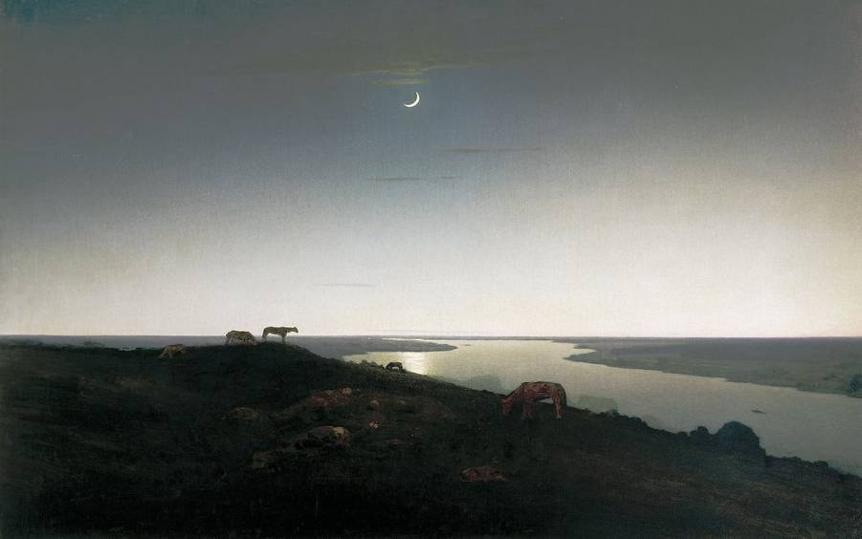
А. И. Куинджи Ночное

Slide 3
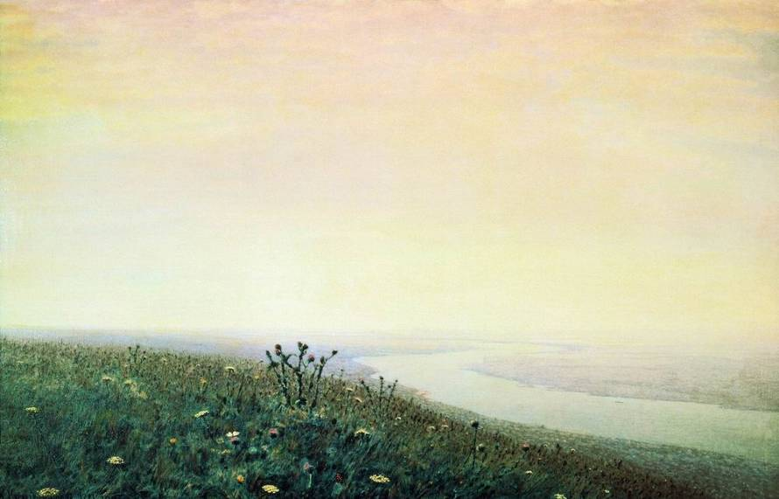
А. И. Куинджи Днепр утром

Slide 4
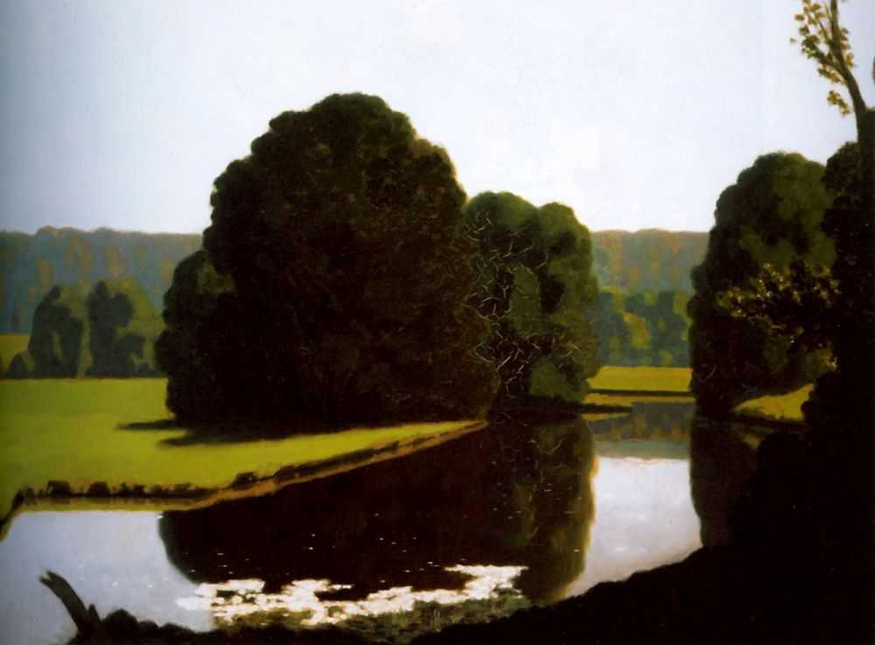
Н. П. Крымов Утро

Slide 5
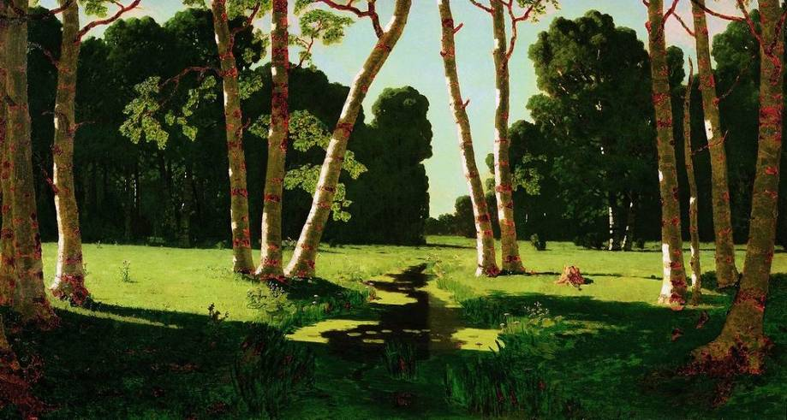
А. И. Куинджи Березовая роща

Slide 6
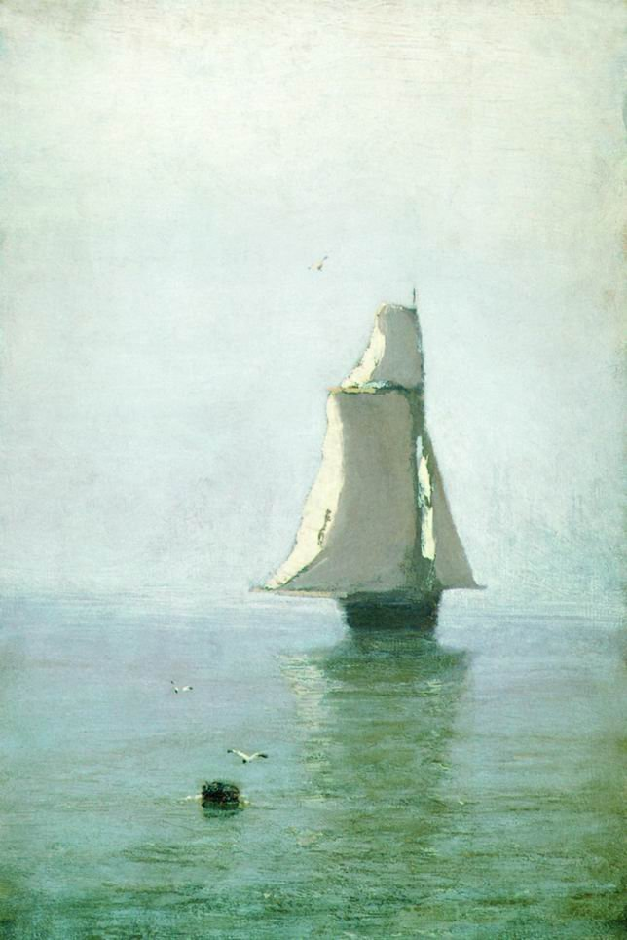
А. И. Куинджи
Море с белым парусником

Slide 7
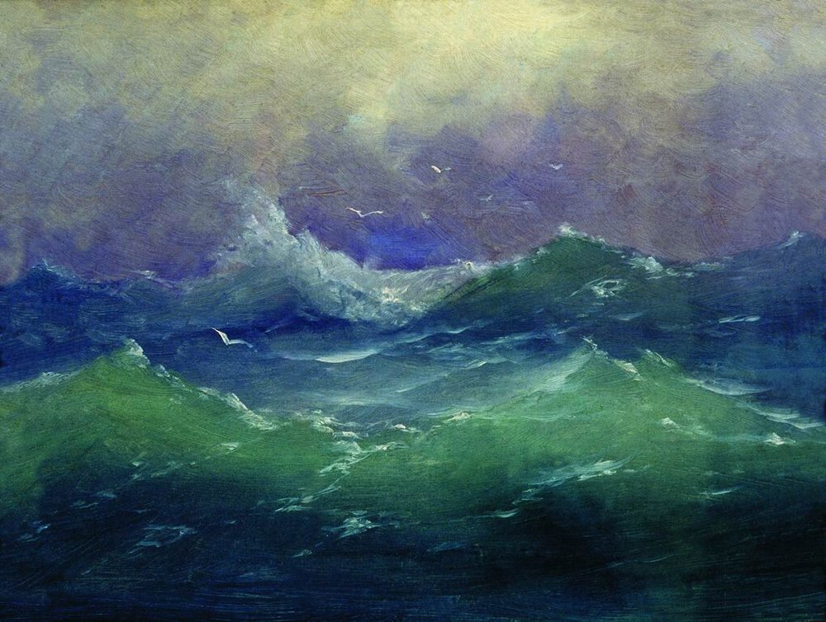
А. И. Куинджи Волна

Slide 8
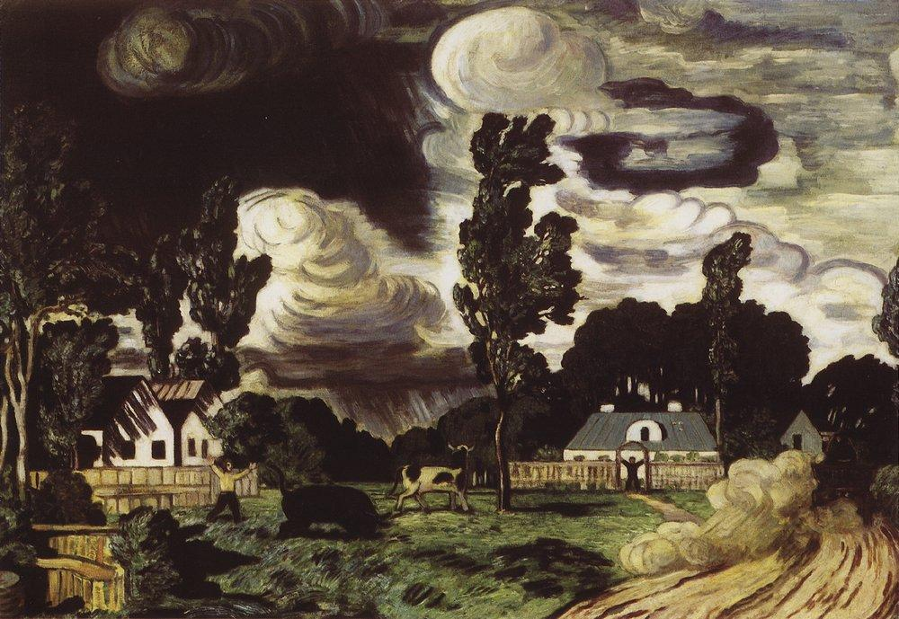
Н. П. Крымов Ветер

